Slide 1
CST:CJVU_CP Čeština - cvičení pravopis
Osmý týden
Kateřina Frecerová

Slide 2
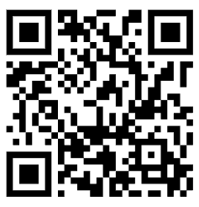
Diktát na VS po S mě x mně
pravopisně

Slide 3
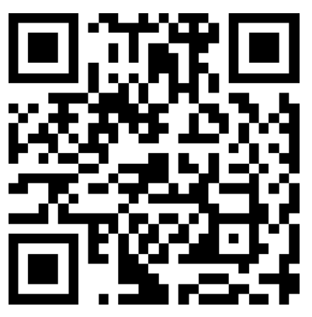
Opravte chyby ve větách.

Slide 4
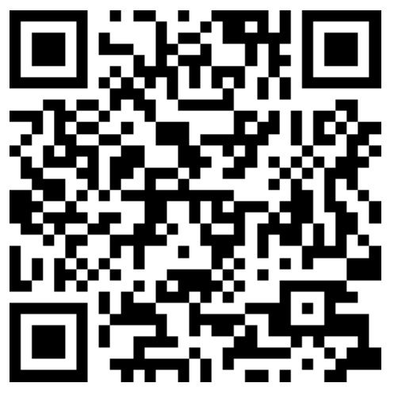
Čárky ve větě jednoduché
Přívlastek a přístavek

Slide 5
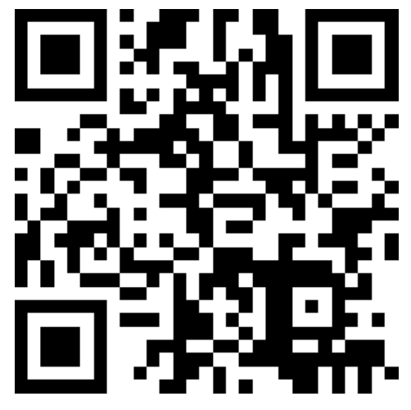
Krok po kroku lehké

Slide 6
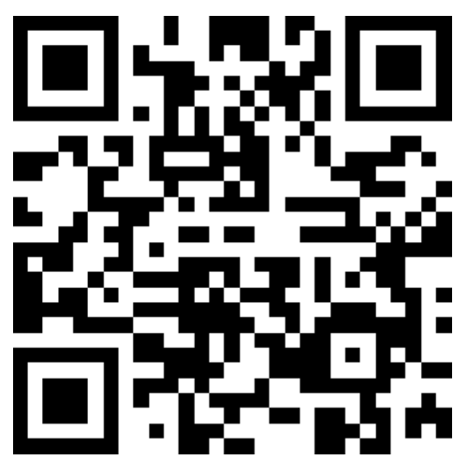
Krok po kroku střední

Slide 7
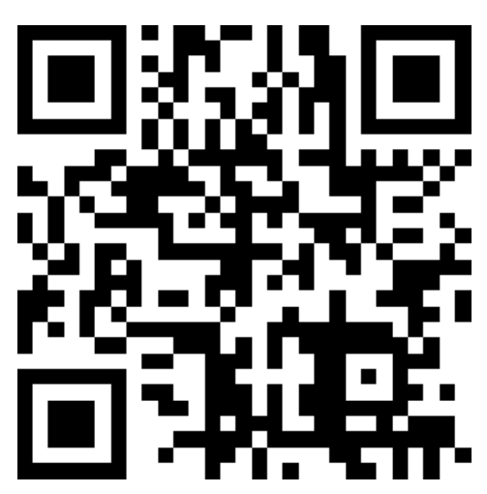
Rozhodovačka střední

